Slide 1
Nodejs & resful web service
Authentication và validation

Slide 2
Mục tiêu
Hiểu và cài đặt Authentication
Đăng ký, đăng nhập và mã hoá password
Authentication
Validation

Slide 3
Nội dung
Authentication là gì?
Cài đặt Authentication
Đăng ký user
Mã hoá password
Đăng nhập
Authentication
Validation

Slide 4
Phần 1: Authentication

Slide 5
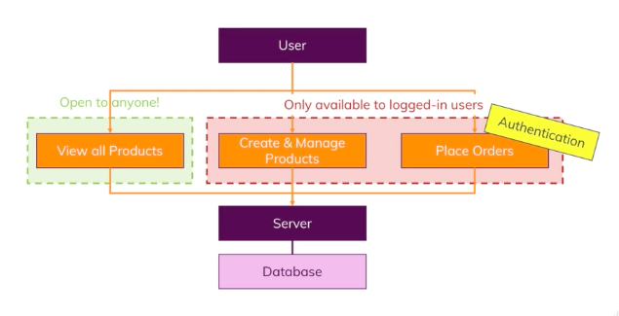
Authentication
Authentication là gì

Slide 6
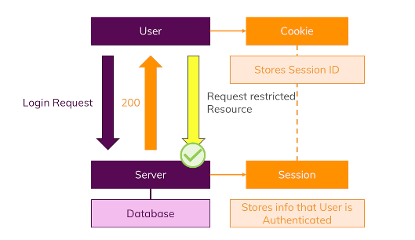
Authentication
Authentication được thực hiện như thế nào

Slide 7
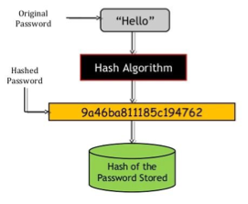
Authentication
User – Đăng ký
Thực hiện tính năng register (tạo mới user)
Yêu cầu: password phải được hash trước khi lưu vào database tránh hacker dùng kỹ thuật dictionary

Slide 8
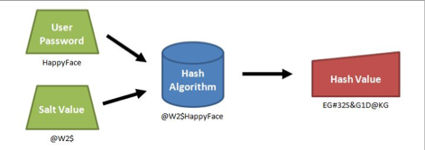
Authentication
User – Đăng ký
Một số cơ chế hash password:
Hash với MD5 hoặc SHA1
Hash với PER USER SALT
Hash với salt được tạo từ bcrypt. Ưu điểm: slow, config salt, random

Slide 9
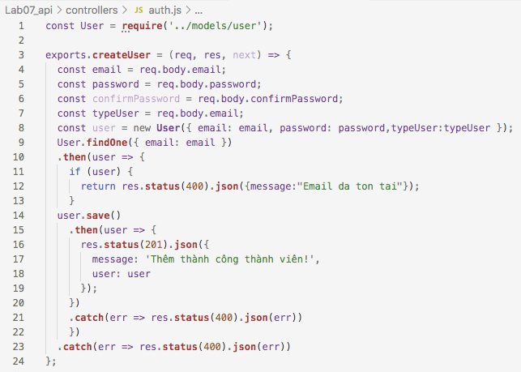
Authentication
User – Đăng ký
Tạo route cho thao tác thêm user

Slide 10
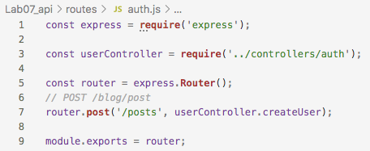
Authentication
User – Đăng ký
Tạo route cho thao tác thêm user

Slide 11
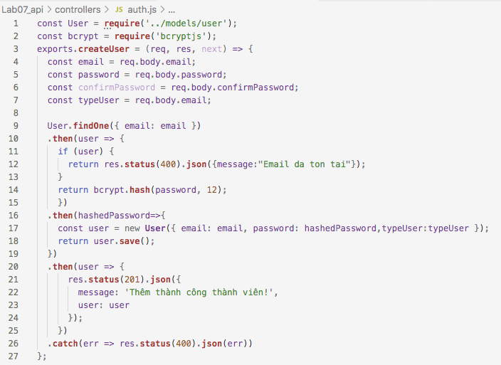
Authentication
User – Đăng ký
Mã hoá password với bcrypt
Cài đặt npm install bcryptjs
Thực hiện:

Slide 12
Authentication
User – Đăng nhập
Thực hiện
So sánh password được nhập với password trong chuỗi hash
pasword-salt
Nếu so sánh trùng khớp, trả về chuỗi token để xác nhận rằng user đã đăng nhập vào hệ thống (authentication)
Token chứa một số thông tin cơ bản của user, trong đó có userType để thực hiện tính năng phân quyền (authorization)
Token sẽ trả cho phía client

Slide 13
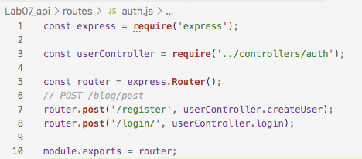
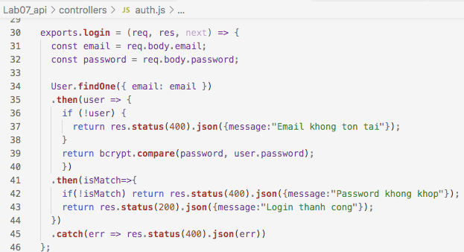
Authentication
User – Đăng nhập
Route và api cho đăng nhập
Khi compare thành công sẽ trả isMach có giá trị true hoặc false

Slide 14
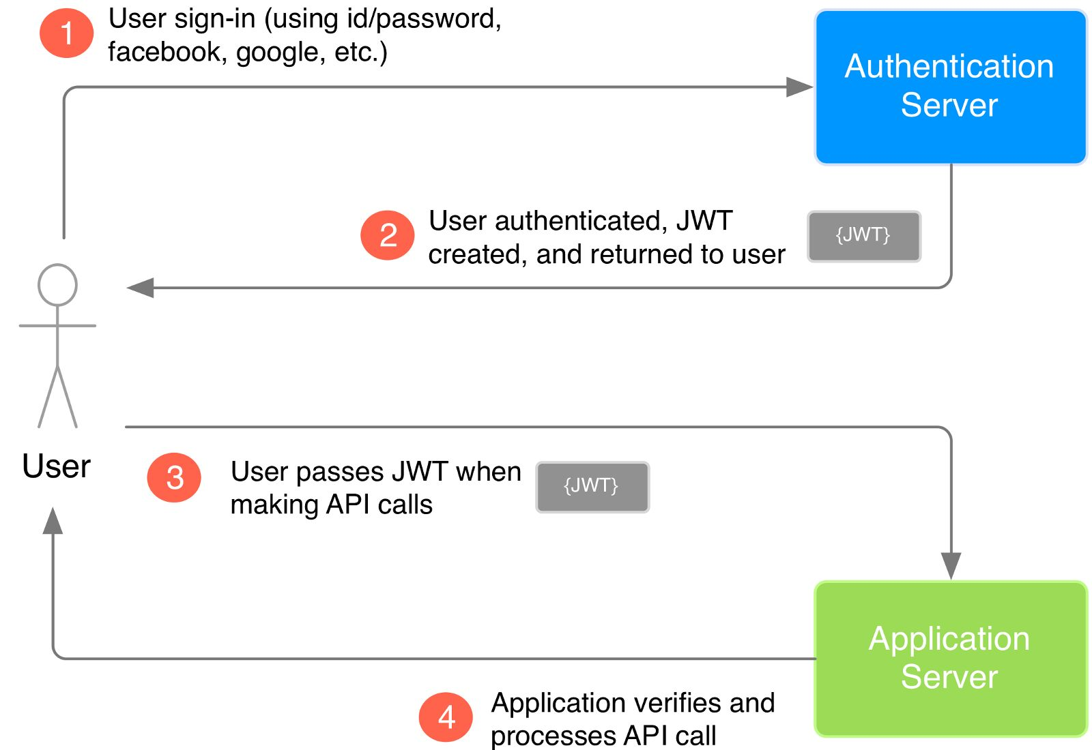
Authentication
Json Web Token

Slide 15
Authentication
Json Web Token
Cài đặt jsonwebtoken: npm install jsonwebtoken
Do cấu trúc jsonwebtoken khá đơn giản và phổ biến nên rất dễ bị decode.
Do đó, không nên để những thông tin nhạy cảm lên tại payload
Khi ko có secretKey, token chỉ có thể được đọc (decode) chứ không thể tạo mới hoặc sửa
Token sẽ được lưu tại browser (phía client) --> do đó cần có expired time
(thời gian hết hạn) Tạo token bằng phương thức jwt.sign( )

Slide 16
Authentication
Json Web Token
if(!isMatch) return res.status(400).json({message:"Password khong khop"})
const payload={
email:user.email,
typeUser:user.typeUser
}
return jwt.sign(payload,"FptPolyTechnic",{expiresIn:3600})
})
.then(token=>{
res.status(200).json({message:"Login thanh cong",token})
})

Slide 17
Authentication
Các bước thực hiện xác thực User
Sử dụng token để xác thực user đã đăng nhập vào hệ thống hay chưa
Viết hàm authenticate (xác thực) như một middleware
Verify token thông qua phương thức jwt.verify( )

Slide 18
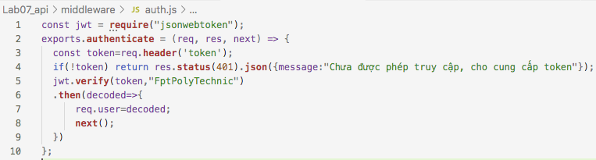
Authentication
Các bước thực hiện xác thực User
Viết hàm authenticate (xác thực) như một middleware
Route cho xác thực
router.get('/private/',authenticate, userController.testAuth);

Slide 20
Phần 2: Validation

Slide 21
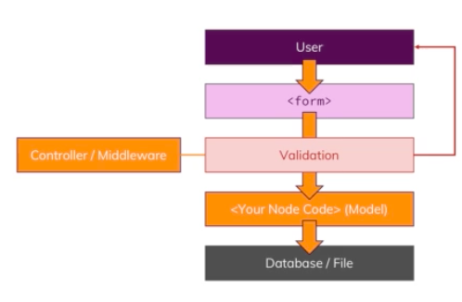
validation
Tại sao dùng validation

Slide 22
validation
Cách thực hiện validation
Tạo các middleware thực hiện validation
Sử dụng module lodash và validator để hổ trợ validation
Npm install lodash
Npm install validator
Thực hiên validate cho các router

Slide 23

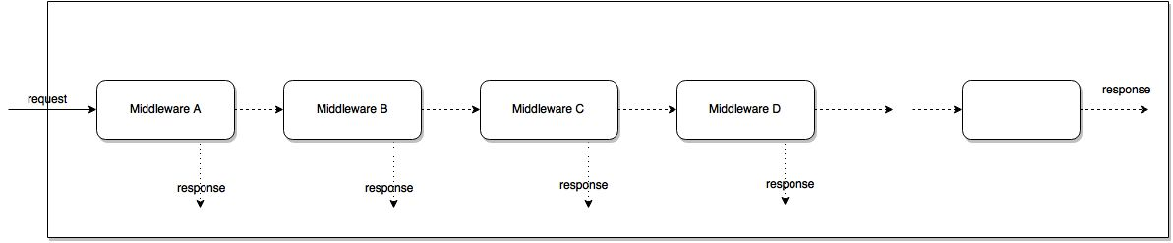
validation
Middleware
Middleware là những đoạn mã trung gian nằm giữa các request và response. Nó nhận các reques, thực hiện các mệnh lệnh trung tương ứng trên request đó.
Sau khi hoàn thành nó response (trả về) hoặc chuyển kết quả ủy thác cho một Middleware khác.

Slide 24

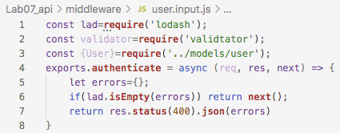
validation
Middleware
Tạo middleware user.
Nếu không có lỗi, chuyển sang middleware tiếp theo.
Nếu có lỗi thì trả về status 400 và thông tin của error

Slide 25
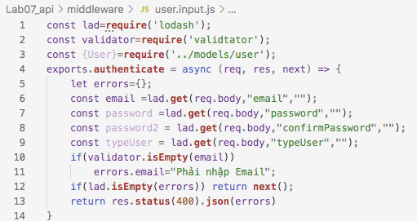
validation
Middleware
Sử dụng các phương thức của validator để validate cho các control

Slide 26
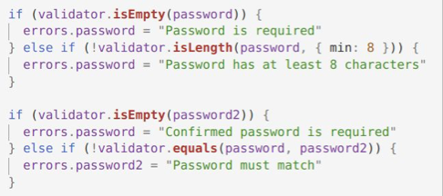
validation
Middleware
Sử dụng cho các control khác

Slide 27
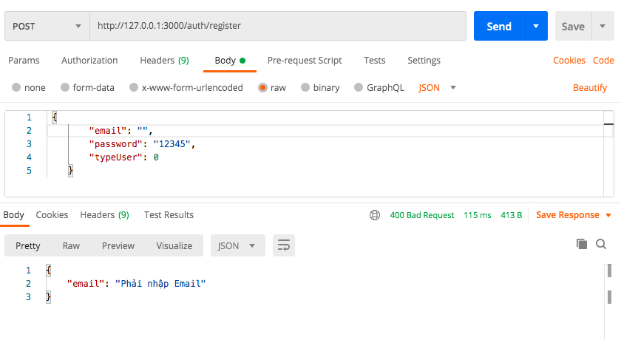
validation
Test validation với Postman

Slide 29
Sumarry
Authentication là gì?
Cài đặt Authentication
Đăng ký user
Mã hoá password
Đăng nhập
Authentication
Validation

Slide 30


